Slide 1
4.7 反常积分
1. 无穷限的反常积分
2. 无界函数的反常积分

Slide 2
积分区间有限
定积分
被积函数有界
推广
积分区间无限
反常积分
常义积分的极限
被积函数无界
广义积分

Slide 3
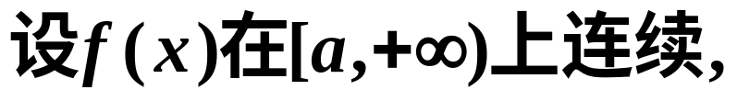
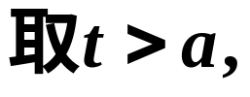
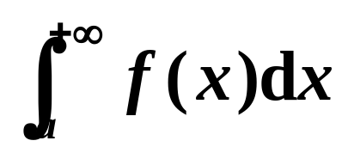
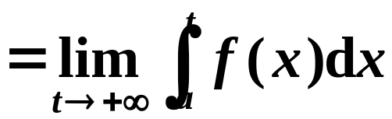
1. 无穷限的反常积分
(1)
定义
如果极限
存在,
则称这个极限值
反常积分,
即
当极限存在时,
称反常积分
收敛;
当极限不存在时,
称反常积分
发散.

Slide 4
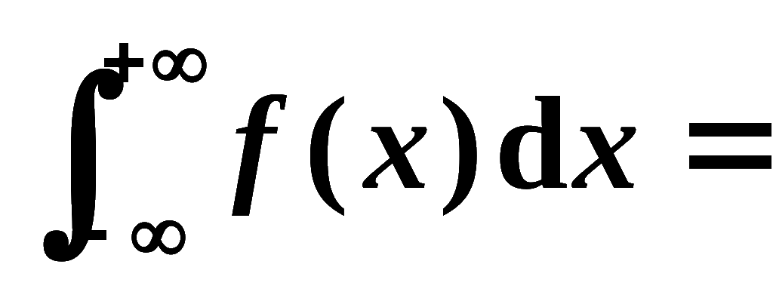
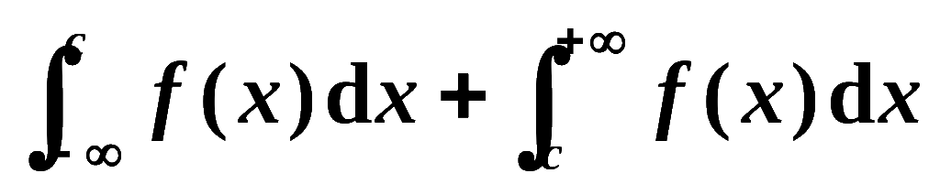
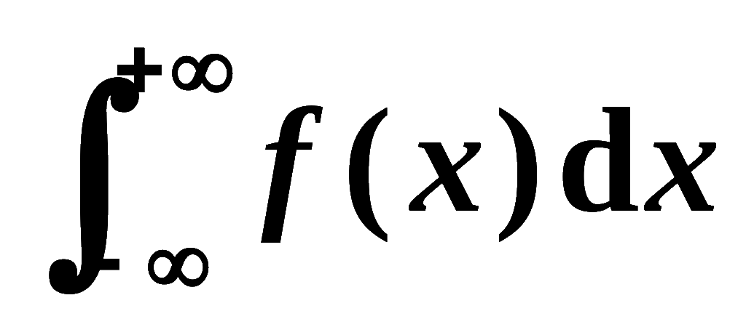
类似地,若
则定义
(2)
则定义
( c 为任意取定的常数 )
只要有一个极限不存在, 就称
发散.

Slide 5

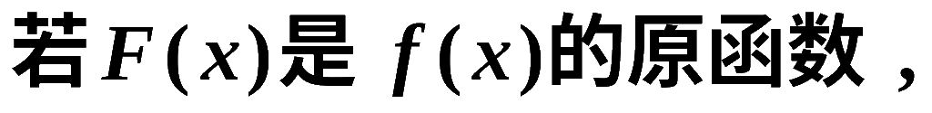
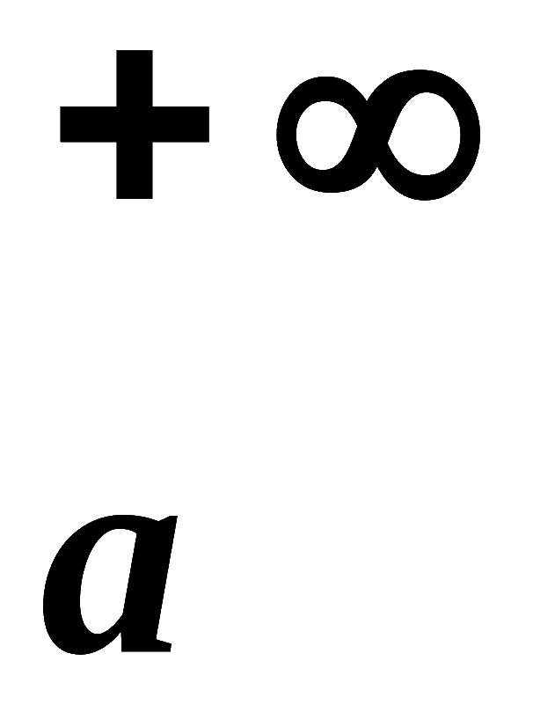
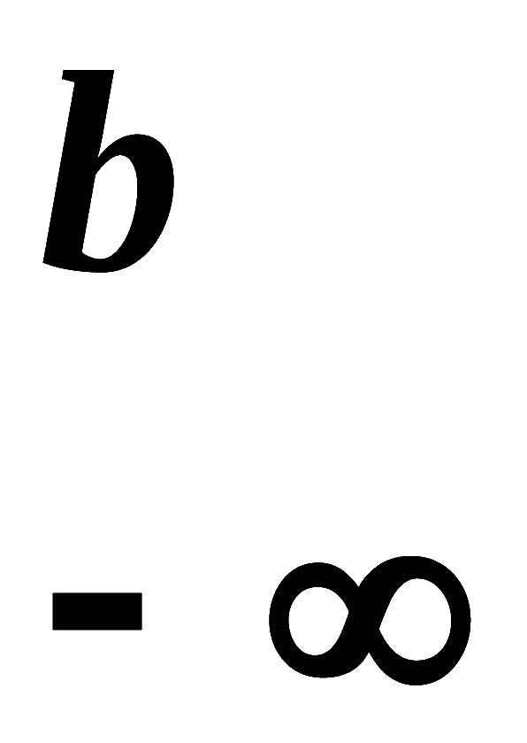
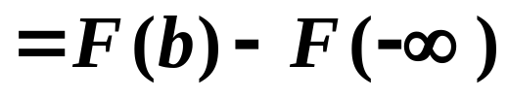
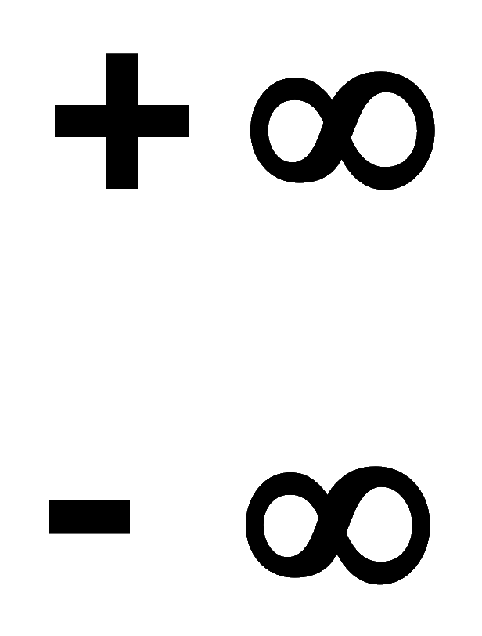
注
引入记号
则有类似牛 – 莱公式的计算表达式:

Slide 6
例 计算反常积分
解

Slide 7

练一练
计算
解

Slide 8
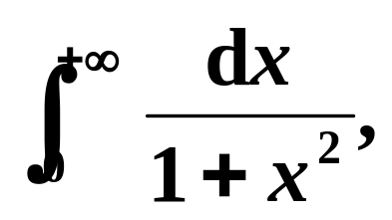
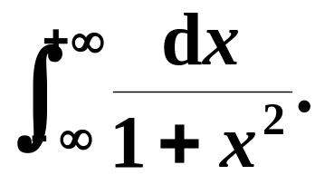
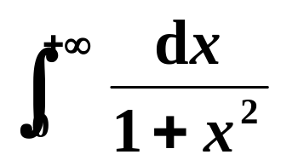
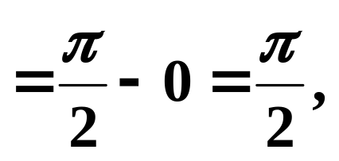
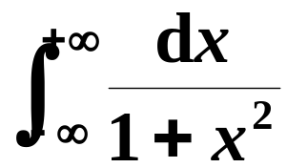
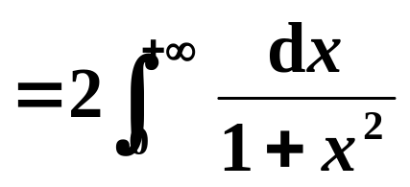
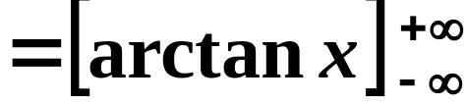
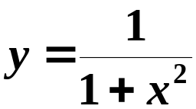


例 计算反常积分
解
反常积分
的几何意义

Slide 9
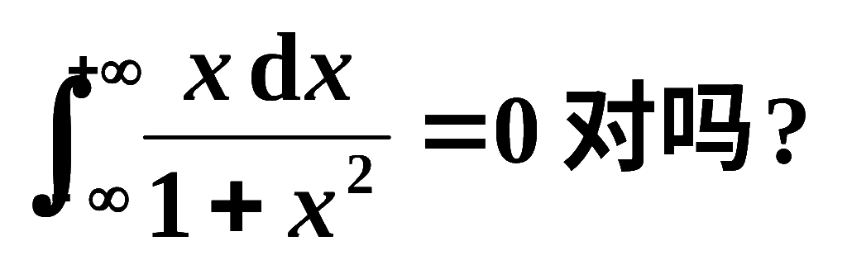
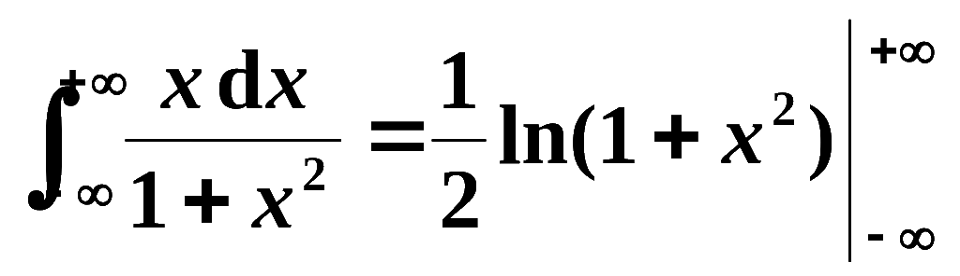
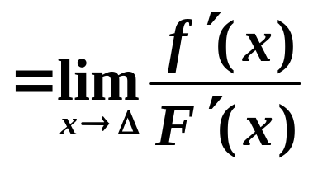
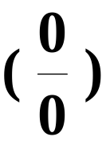
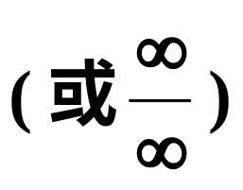
思考
分析
原积分发散 !
注意: 对反常积分, 只有在收敛的条件下才能使用
“偶倍奇零” 的性质,
否则会出现错误 .
提前使用：洛必达法则

Slide 10
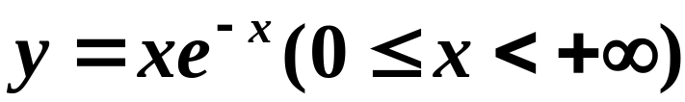
练一练
位于曲线
下方,
x轴上方的无界图形的面积是
解

Slide 11
例 证明反常积分
证
收敛,
其值为
发散.

Slide 12
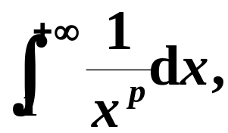



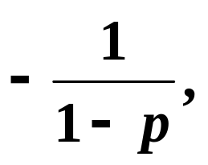

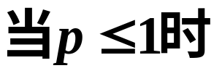
练一练
证明反常积分
证
{
因此
收敛,
其值为
发散.

Slide 13
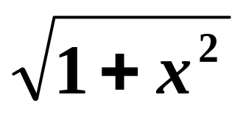
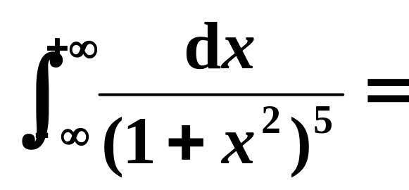
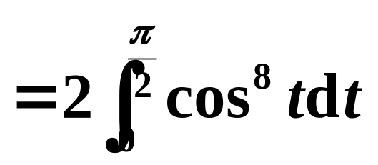
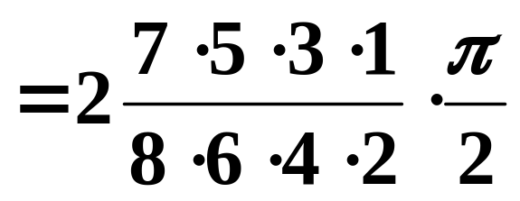
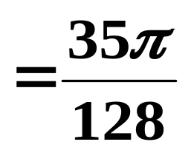
例
求
解

Slide 14
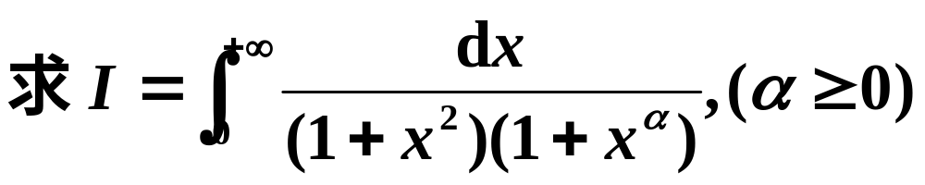
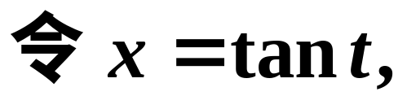
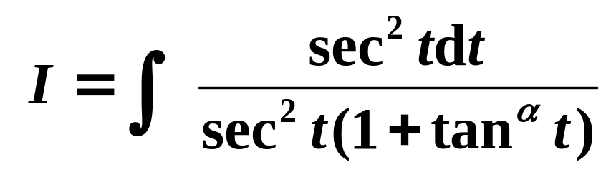


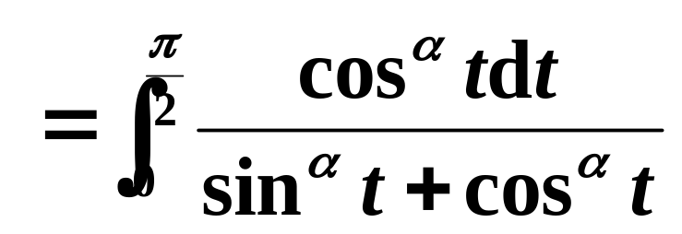
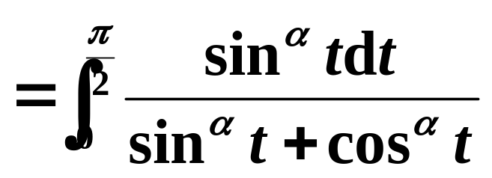
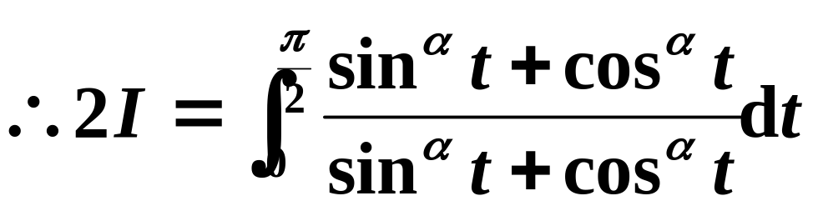
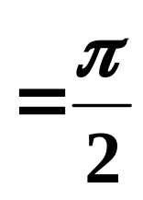
练一练
解1

Slide 15
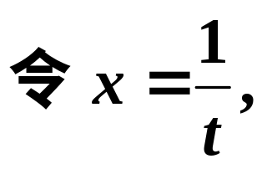
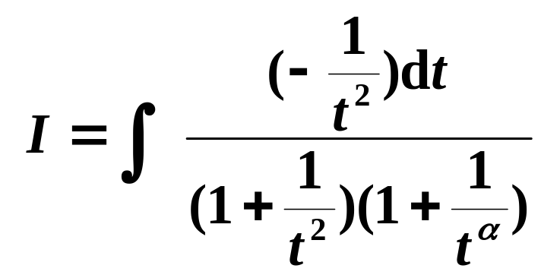
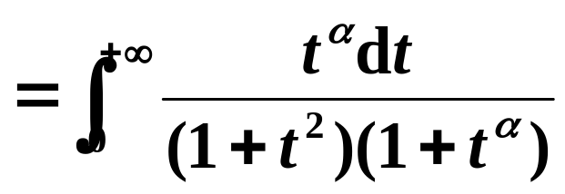

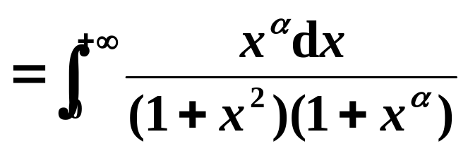
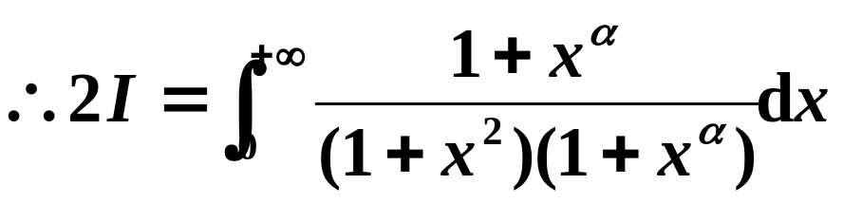
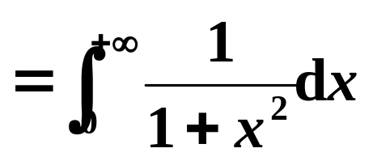
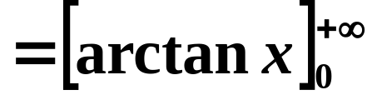
练一练
解2

Slide 16
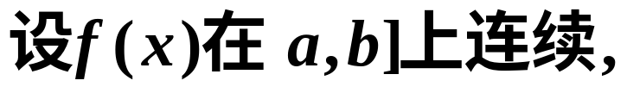

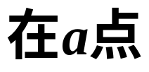












2.无界函数的反常积分
定义2
(1)
如极限
存在,
则称此极限为
函数
反常积分,
仍然记为
即
这时也称反常积分
收敛;
当极限不存在时,
称反常积分
发散.

Slide 17







类似地,若
而在b的左邻域内无界,
则定义
(2)
而在点c的邻域内无界,
则定义
只要有一个极限不存在, 就称
发散.

Slide 18






注
无界函数的积分又称作瑕积分,
无界点常称为瑕点(奇点) .
若被积函数在积分区间上仅存在有限个第一类
间断点,
则是定积分,
而不是反常积分.
例如,
定积分
是第一类间断点

Slide 19












注
❖
则
❖

Slide 20












例 计算反常积分
解
为瑕点,
这个反常积分值的
几何意义

Slide 21








练一练
计算反常积分
瑕点
解
故原反常积分发散.

Slide 22








例 计算反常积分
瑕点
解

Slide 23











练一练
求
解
发散.
注
错误的做法:

Slide 24
















例 证明反常积分
瑕点
证
{
反常积分收敛,
其值为
反常积分发散.

Slide 25










练一练
解

Slide 26














例 证明
并求其值.
令
解

Slide 27






Slide 28











下面是
无穷区间上无界函数的
反常积分
例
只有在右边两反常积分都收敛时,
左边的反常积分才收敛,
发散,
发散.
虽然
收敛

Slide 29










练一练
发散
发散

Slide 30


















例
试用分段函数表示
解

Slide 31











Slide 32


















练一练
(选择题)
解1
恒等于常数.

Slide 33


解2
恒等于常数.

Slide 34







解3

Slide 35




练一练
积分 的瑕点是哪几点？
解
积分
可能的瑕点是
不是瑕点,
又
的瑕点是

Slide 36






练一练
解
(1)

Slide 37











Slide 38








注意: 有时通过换元 , 反常积分和常义积分可以互
相转化 .
例如

Slide 39



小结
无穷限的反常积分
无界函数的反常积分(瑕积分)
注意
(1)不要与常义积分混淆;
(2)不能忽略内部的瑕点.

Slide 40
作业：P₁₃₃ 1(1)(3)(6)(10)(14)(19)
(21)(26)(27)， 2, 4(5), 5

Slide 41




















练一练
求
解
的无穷间断点,
故I为反常积分.

Slide 42














练一练
解

